Slide 1
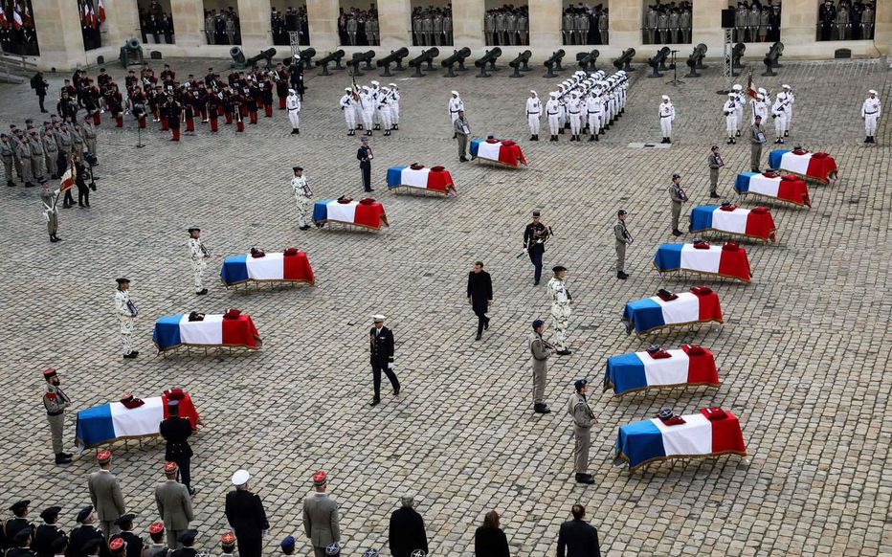
Les 13 soldats morts au mali

Slide 2
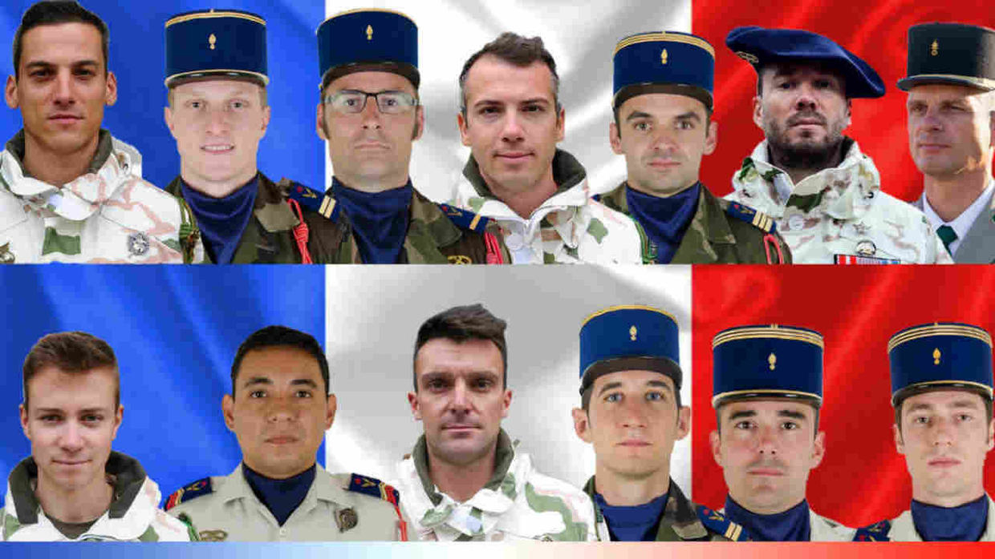
Les 13 soldats

Slide 3
Les soldats
Capitaine Nicolas Mégard
Capitaine Benjamin Gireud
Capitaine Clément Frison roche
Lieutenant Alex Morisse
Lieutenant Pierre Bockel
Adjudant-chef Julien Carrette
Brigadier-chef Romain Salles de Saint-Paul
Capitaine Romain Chomel de Jarnieu
Maréchal des logis-chef Alexandre Protin
Maréchal des logis Antoine Serre
Maréchal des logis Valentin Duval
Sergent-chef Andrei Jouk
Maréchal des logis chef Jérémy Leusie

Slide 4
Comment sont morts ces soldats ?
MALI - Ce lundi 25 novembre, 13 militaires français ont trouvé la mort au Mali, dans une mission de combat contre des jihadistes. Deux hélicoptères de l’armée française sont entrés en collision, “dans des conditions de combat et des conditions opérationnelles très exigeantes”, a expliqué ce mardi 26 novembre le général d’armée François Lecointre.

Slide 5
